Slide 1
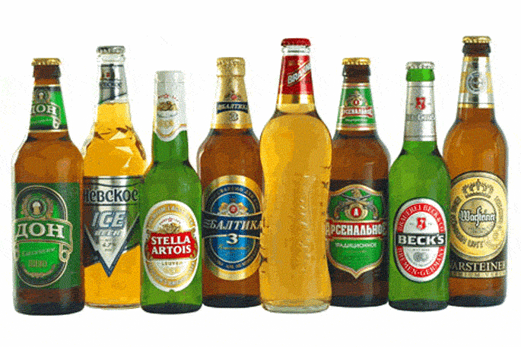
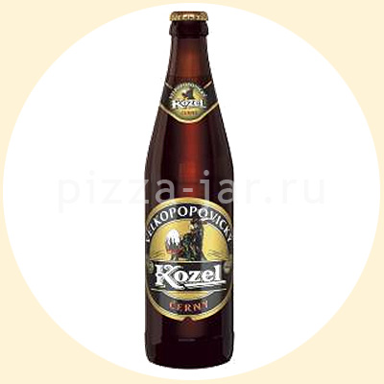
Муниципальное бюджетное общеобразовательное учреждение «Средняя общеобразовательная школа №2 имени Героя Советского Союза В.Д.Ревякина р.п. Самойловка Самойловского района Саратовской области»
«Предупреждение пивного алкоголизма»
Автор:
воспитатель
Полковниченко
Зинаида Викторовна

Slide 2
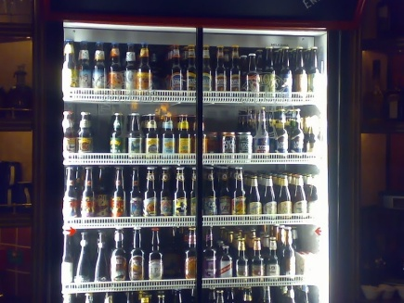
Значение слова«алкоголь»
Слово «алкоголь» арабского происхождения. Означает что-то «эфирное».Содержание алкоголя в пиве - от 0 до 10% и более.
Среднее содержание алкоголя в пиве – 3,5%, по западной статистике – 5%.

Slide 3
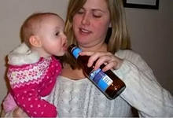
Медики разных стран пришли к неожиданному выводу:
При употреблении пива в сравнении с другими алкогольными напитками хронический алкоголизм развивается в 3-4 раза быстрее.

Slide 4
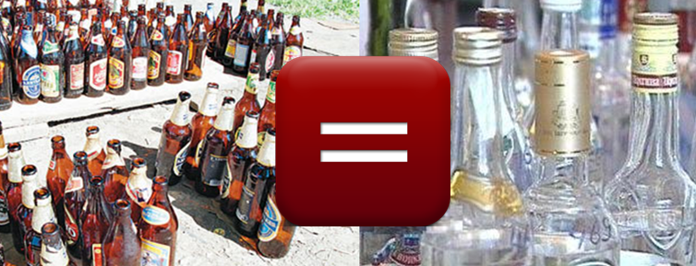
Сравнение
8 бутылок пива = 1 бутылка водки

Slide 5
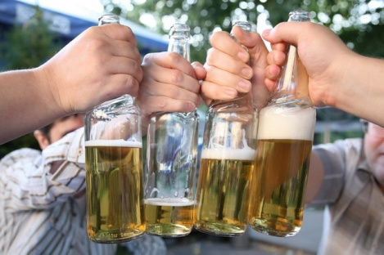
Что такое спирт?
Спирт - сильный яд, который:
1)оказывает опьяняющее действие;
2)вызывает зависимость;
3)оказывает разрушительное воздействие на организм.

Slide 6
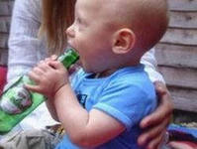
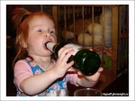
Задумайтесь!!!
Смертельная доза для подростка - 50-100г спирта.

Slide 7
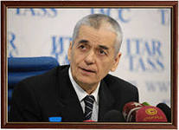
Г.Онищенко:
Главный санитарный врач России
«Не СПИД, не туберкулёз погубят Россию, а пивной алкоголизм среди юного поколения».

Slide 8
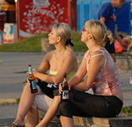
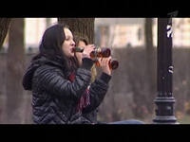
Статистика
В Москве около 60% молодёжи страдает так называемым пивным алкоголизмом.

Slide 9
Федеральный Закон
«Об ограничении розничной продажи и потребления (распития) пива и напитков, изготовленных на его основе» вступил в силу 7 апреля 2006г, согласно которому не допускается распитие пива в любых общественных местах.

Slide 10
Причины употребления пива подростками:
1)в раннем возрасте недостаточен уровень самоконтроля, система ценностей неразвита;
2) влияние подростков-ровесников;
3) родители употребляют пиво в присутствии детей.

Slide 11
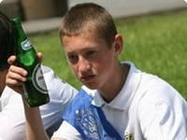
Чем вредно употребление пива:
1)приводит к миокарду сердца, поражению почек, нарушению обмена веществ – ожирению.
2)повышает риск развития рака толстой кишки.
3) оказывает вредное воздействие на половые железы мужчин и женщин и
вызывает снижение половой
потенции.

Slide 12
Синдром «пивного сердца»
1 л. пива - 300-500 килокалорий.
Пиво быстро всасывается в организм, переполняет кровеносное русло, в результате возникает варикозное расширение вен и расширение границ сердца.
Сердце провисает, становится дряблым, теряет свою роль живого мотора.

Slide 13
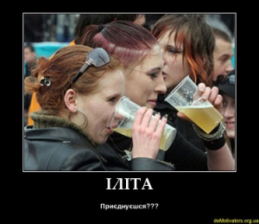
Вред пива для кормящей матери
У малыша возможно развитие эпилепсии.

Slide 14
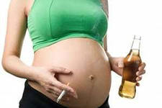
Вред пива для будущей матери
Употребление пива во время беременности может привести к возникновению уродства плода и развитию у будущего ребёнка наследственной склонности к употреблению алкоголя.

Slide 15
Вред пива (продолжение)
Алкоголь повреждает в подростковом возрасте головной мозг, в первую очередь структуры, отвечающие за функции памяти. Пиво – наиболее доступный напиток для начала алкоголепотребления и втягивания в него.

Slide 16
Реклама пива не должна
распространяться на первой и последних полосах газет, а также на обложках журналов; распространяться в детских, учебных, медицинских, культовых организациях и учреждениях, а также ближе 100 м от них.

Slide 17
вместо заключения
Заблуждение первое. Алкоголь снимает напряжение.
Действие алкоголя заканчивается, а напряжение остаётся.
Заблуждение второе. Употребление алкоголя необходимо для веселья.
На смену возбуждению приходят угнетение, общая разбитость, головная боль.

Slide 18
вместо заключения (Продолжение)
Заблуждение третье. Алкоголь согревает, особенно в холодном климате.
Температура организма снижается, кожные покровы расширены, охлаждение идёт быстрее. При такой ситуации может даже наступить смерть от переохлаждения организма.

Slide 19
Интернет-ресурсы
Слайд №1-http://alkogol.podnesi.ru/saharniy-lev/alkogol-i-slaboalkogolnie-napitki/pivo
Слайд №2: http://im3-tub-ru.yandex.net/i?id=215629433-14-72&n=21
Слайд № 3: http://im4-tub-ru.yandex.net/i?id=152912731-58-72&n=21
Слайд №4: http://img-fotki.yandex.ru/get/5012/80910951.13/0_68c5d_5f912008_XL
Слайд № 5: http://img-fotki.yandex.ru/get/5012/80910951.13/0_68c5d_5f912008_XLслайде №
Слайд№6:http://crazymama.ru/images/forumgallary/s3223.jpeg,
http://www.xoxma.ru/2008/03/31/deti_i_pivo_14_foto.html
Слайд №7-Портрет Г.Онищенко : mages.yandex.ru/yandsearch?text=портрет Онищенко Г.&img_url=http%3A%2F%2Fnews.yottos.ru%2FParserData%2FImages%2F9
Слайд № 8:Девушки с пивом :http://time.tom.ru/wordpress/?p=1936
http://forum.sevastopol.info/viewtopic.php?p=10312025&sid=bf4d451d4fafb32e1a0151e17287673f

Slide 20
Интернет-ресурсы:
Слайд №11: http://im6-tub-ru.yandex.net/i?id=8145140-60-72&n=21
Слайд №13: http://demotivators.org.ua/d/demotivators.org.ua-156369-3.jpg
Слайд №14: http://im0-tub-ru.yandex.net/i?id=54433314-04-72&n=21

